Slide 1


Apache Kafka

Slide 2
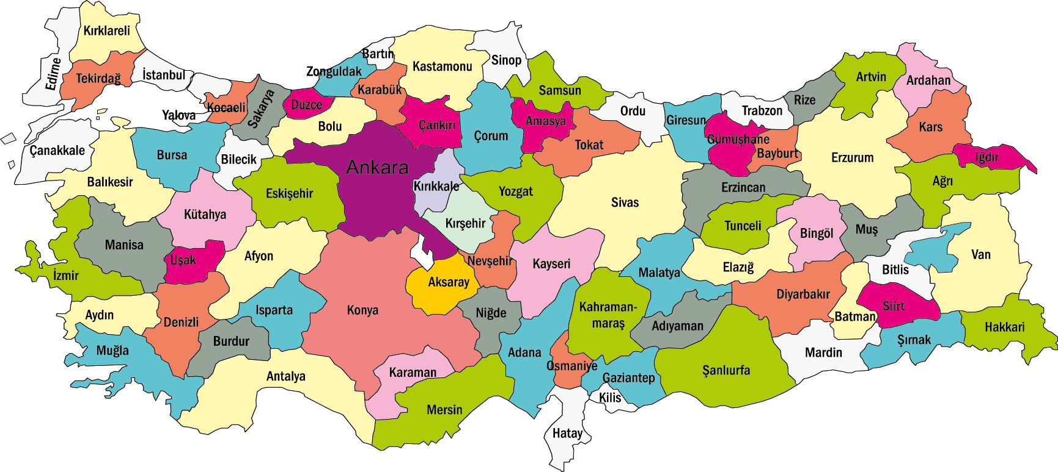






Neden Kafka
MARKET
ANKARA HALİ

Slide 3



Neden Kafka
MARKET
ANKARA HALİ
MARKET
MARKET

Slide 4
Neden Kafka
Uygulama
Web
Veritabanı
Veritabanı
Uygulama-2
Web-2
Güvenlik
Eposta
Veri Depoları
Hadoop
Veri Depoları
…..
…..
Veri Ambarı
Veri Depoları
Kurumsal Arama Motoru
…..
…..
…..
…..

Slide 5
Neden Kafka
Uygulama
Web
Veritabanı
Veritabanı
Uygulama-2
Web-2
Güvenlik
Eposta
Veritabanı
Veri Depoları
Hadoop
Veri Depoları
…..
…..
Veri Ambarı
Veri Depoları
Kurumsal Arama Motoru
…..
…..
…..
…..

Slide 6
Apache Kafka
Distributed streaming platform.
Kurum/şirket mesaj kuyruğu (MQ) veya mesaj sistemine benzer.
Yayınla (publish) – Abone Ol (subscribe) mantığıyla çalışır.
Mesajları hataya dayanıklı bir şekilde belli bir süre saklar.
Kendisine bırakılan mesajı olduğu gibi iletir, değiştirmez.
Cluster halinde çalışır, yatak ölçeklenebilir.

Slide 7
Temel Kavramlar
Producer
Consumer
Broker
Cluster
Topic
Partitions
Offset
Consumer groups

Slide 8
Producer
Kafka’ya mesaj gönderen uygulama
Mesaj (message) nedir?
Kafka’nın işlediği en küçük parçadır.
Örnek: Bir tablo veya metin dosyasının bir satırı.

Slide 9
Mesaj
ID | Doktor | Bölüm | Hastane | İşlem | Tarih
1 | Ahmet UYSAL | KBB | Yozgat – Çekerek | Ameliyat | 2018-04-29
2 | Murat ÇAMUR | Genel Cerrahi | Çorum – Sungurlu | Ameliyat | 2018-04-29
3 | Ayla TOPAÇ | Fizik Tedavi | Kırşehir – Çiçekdağı | Muayene | 2018-04-30
4 | Gülşüm ŞEN | Göz | Van – Erciş | Muayene | 2018-05-02
Mesaj 1
Mesaj 4
1,"Gülsüm",35
2,"Cemal",23
3,"Elif",29
4,"Funda",41
5,"Hamza",33
6,"Yalçın",45
7,"Mehmet",44
8,"Gülay",33
Mesaj 1
Mesaj 5
Mesaj 7

Slide 10

Consumer
Kafka’ya gelip mesaj okuyan uygulama
Producer
KAFKA CLUSTER
Consumer
Producer
Consumer
Producer
Consumer

Slide 11
Broker
Cluster içinde Kafka sunucusuna verilen ad
KAFKA CLUSTER
Mesaj talebi
Producer
Consumer
Producer
Mesaj talebi
Consumer
Producer
Mesaj talebi
Consumer

Slide 12
Topic
Topic için tablo, mesaj için satır benzetmesi yapabiliriz.
ID | Doktor | Bölüm | Hastane | İşlem | Tarih
1 | Ahmet UYSAL | KBB | Yozgat – Çekerek | Ameliyat | 2018-04-29
2 | Murat ÇAMUR | Genel Cerrahi | Çorum – Sungurlu | Ameliyat | 2018-04-29
3 | Ayla TOPAÇ | Fizik Tedavi | Kırşehir – Çiçekdağı | Muayene | 2018-04-29
4 | Gülşüm ŞEN | KBB | Van – Erciş | Muayene | 2018-04-29
hekim_islem
1,"Gülsüm",35
2,"Cemal",23
3,"Elif",29
4,"Funda",41
5,"Hamza",33
6,"Yalçın",45
7,"Mehmet",44
8,"Gülay",33
ziyaretci_yas

Slide 13



Kafka İşleyişi
hekim_islem
KBB, 2
Genel Cerrahi, 1
Fizik Tedavi, 1
poliklinik
yatan_hasta
saglik_kurulu

Slide 14
Partitions
Performans
KAFKA CLUSTER
Disk büyüklüğü
1,"Gülsüm",35
2,"Cemal",23
Parça sayısı topic bazında
producer tarafından
3,"Elif",29
0,
1,
4,"Funda",41
0,
1,
Hataya karşı dayanıklılık
(Fault tolerance)
5,"Hamza",33
6,"Yalçın",45
7,"Mehmet",44
8,"Gülay",33
2,
3,
2,
3,

Slide 15

Offset
Topic
Bir mesaja erişmek için;
Topic,
Partition
Offset
bilmek gerekir.
KAFKA CLUSTER
n . . . . . . . . | 6 | 5 | 4 | 3 | 2 | 1 | 0
0,
0,
0,
1,"Gülsüm",35
1,
3,"Elif",29
1,
1,
0,
1,
2,"Cemal",23
4,"Funda",41
Offset
0,
2,
3,
7,"Mehmet",44
0,
5,"Hamza",33
1,
2,
1,
3,
8,"Gülay",33
6,"Yalçın",45

Slide 16

Hataya Karşı Dayanıklılık
(Fault Tolerance)
KAFKA CLUSTER
KAFKA CLUSTER
0,
0,
0,1,3,"Elif",29
0,1,3,"Elif",29
0,0,1,"Gülsüm",35
0,1,3,"Elif",29
0,0,1,"Gülsüm",35
0,0,1,"Gülsüm",35
Replikasyon 2
0,
0,
1,1,4,"Funda",41
1,1,4,"Funda",41
1,0,2,"Cemal",23
1,1,4,"Funda",41
1,0,2,"Cemal",23
1,0,2,"Cemal",23
Replikasyon: Topic seviyesinde belirlenir
Partitions’a uygulanır.
1,
1,
0,3,5,"Hamza",33
0,2,7,"Mehmet",44
1,
1,
1,3,6,"Yalçın",45
1,2,8,"Gülay",33
0,
0,
0,3,5,"Hamza",33
0,3,5,"Hamza",33
0,2,7,"Mehmet",44
0,3,5,"Hamza",33
0,2,7,"Mehmet",44
0,2,7,"Mehmet",44
0,
0,
1,3,6,"Yalçın",45
1,3,6,"Yalçın",45
1,2,8,"Gülay",33
1,3,6,"Yalçın",45
1,2,8,"Gülay",33
1,2,8,"Gülay",33
1,
1,
0,0,1,"Gülsüm",35
0,1,3,"Elif",29
1,
1,
1,0,2,"Cemal",23
1,1,4,"Funda",41

Slide 17

Leader Replica
Leader replica: Bir parça için tektir.
Follower replica: Leader olmayan tüm replica’lar.
KAFKA CLUSTER
Producer
0,0,1,"Gülsüm",35
1,0,2,"Cemal",23
Consumer
0,0,1,"Gülsüm",35
1,0,2,"Cemal",23

Slide 18
Distributed
Partitioned
Replicated
Fault tolerant
Scalable
Commit log service

